Slide 1
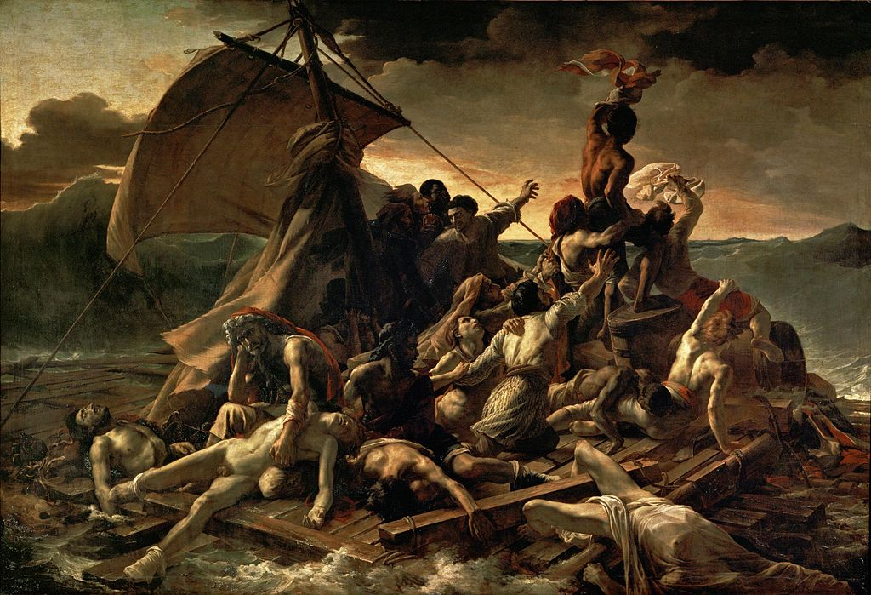
Introduzione
NATURA E UOMO
Italiano
Giacomo Leopardi
La concezione della natura
Geografia astronomica
I Fenomeni sismici
Latino
Plinio il Vecchio
La Naturalis Historia
Arte
L’architettura organica
La casa sulla cascata
Di Wright
Storia
La bomba atomica
Effetti sul territorio e sull’uomo
Fisica
Le onde
Filosofia
F. Shelling
La filosofia della natura
Università di Napoli Federico II Percorso Abilitante Speciale anno accademico 2013-2014
Laboratorio di metodologie didattiche prof. C. Gily
Candidati DI PERNA ANGELA (A060) DI CRISTOFARO ANTONELLA (A050)

Slide 2
PREREQUISITI
Apertura alla socialità ;
Riconoscimento del valore delle regole comportamentali in rapporto con gli altri obiettivi; Sviluppo e
potenziamento delle capacità di osservazione e comprensione della realtà attraverso la conoscenza
dell’ambiente per un corretto rapporto con esso;
Acquisizione dei vari linguaggi per lo sviluppo ed il potenziamento della capacità di comunicazione ;
Acquisizione di metodologie di lavoro e di studio idonee e costruttive.
OBIETTIVI DIDATTICI (area cognitiva)
Sviluppo e potenziamento delle capacità espressive, di confronto e di dialogo e acquisizione del lessico specifico relativo alle diverse discipline;
Ampliamento degli orizzonti culturali con approccio alle tematiche contemporanee;
Crescita della volontà di partecipazione;
Sviluppo delle capacità logiche, concettuali e operative mediante: acquisizione del metodo scientifico, quale metodo razionale di conoscenza; passaggio dalla logica del concreto alla logica dell’astratto; realizzazione del processo di sintesi.

Slide 3
OBIETTIVI EDUCATIVI (area non cognitiva)
Consapevolezza della reciprocità uomo-ambiente;
Maturazione delle responsabilità civili e sociali;
Saper vivere con gli altri in una determinata società (famiglia, amici, scuola, ecc. ) e intervenire in essa in modo critico e costruttivo;
Sensibilizzare i giovani di fronte ai grossi problemi del mondo contemporaneo a livello nazionale e internazionale;
Sviluppare una autonomia di pensiero ed azione;
Avere rispetto del prossimo, condizione necessaria alla edificazione di una società tollerante, dinamicamente pluralistica e basata sulla giustizia;
Educare ad una più matura sensibilità etica e sociale;
Suscitare una nuova sensibilità per i problemi dell’ambiente che costituisce un bene di tutti da cui nessuno può prescindere, per la sua stessa sopravvivenza;
Saper conoscere i propri interessi e le proprie attitudini .

Slide 4
OBIETTIVI
Italiano
Giacomo Leopardi: La concezione della natura
Saper collocare gli autori in appropriati contesti storico-letterari
Conoscere i principali elementi di un’opera letteraria (analisi formale del testo, analisi dei contenuti, dei generi, quadro culturale di un'epoca, modelli culturali).
Conoscere le tecniche linguistiche per poter eseguire l’analisi di un testo letterario.
Conoscere l’importanza di formare un lettore capace di superare la prospettiva italocentrica della cultura, collocando nei contesti originari i principali movimenti culturali.
ABILITA’
Saper collocare gli autori in appropriati contesti storico-letterari
Comprendere e analizzare i testi poetici, comunicare in modo chiaro e corretto i contenuti appresi
Saper articolare il proprio punto di vista in maniera chiara e interattiva, attraverso un processo dialettico, giungendo ad una conclusione costruttiva.

Slide 5
CONTENUTI
Giacomo Leopardi: la biografia, l’ideologia, la poetica, i temi, i modi espressivi della poesia.
Analisi del testo delle liriche più rappresentative dell’autore.
COMPETENZE
Stabilire confronti tra le poesie in rapporto alle diverse
concezioni leopardiane sulla natura
Contestualizzazioni fra le diverse fasi della sua poetica
Acquisire solide competenze sull’autore
STRATEGIE DIDATICHE
lezione frontale, lezione interattiva,
attività di rielaborazione, di sintesi, gruppi di studio, laboratorio multimediale, laboratorio storico-letterario

Slide 6
MATERIALE
Libro di testo;
saggi;
pagine critiche.
VERIFICHE
Colloquio, elaborati per la produzione linguistica scritta

Slide 7
OBIETTIVI DIDATTICI
Storia
La bomba atomica
Effetti sul territorio e sull’uomo
Favorire la conoscenza delle vicende che condussero all’utilizzo della bomba atomica durante la seconda guerra mondiale.
Conoscere gli avvenimenti, le cause e le conseguenze della Seconda guerra mondiale.
ABILITA’
Apprendere e usare in maniera appropriata il lessico della disciplina e le categorie interpretative.
Padroneggiare termini quali: decolonizzazione, coesistenza pacifica, equilibrio del terrore, bipolarismo; guerra fredda, maccartismo, politica del contenimento e del roll-back, cortina di ferro, ecc. .
Saper riconoscere i caratteri dei “testi” (in senso lato) utilizzati ed eventualmente le diversità di tipologia e registro rispetto a quelli precedentemente affrontati;
Indicare i nessi tra i diversi ambiti problematici che l’argomento in questione comporta;
Individuare analogie e differenze tra le diverse posizioni esaminate e saper giustificare e contestualizzare quanto rilevato;
Cogliere le differenze tra le guerre precedenti (fino al ’45) e quelle successive;
Capire, in prospettiva le dinamiche delle vicende italiane del secondo dopoguerra

Slide 8
CONTENUTI
La contrapposizione tra due mondi: ideologia, politica, armamenti. La nascita del “sipario di ferro”: i discorsi di Churchill e di Truman. L’equilibrio del terrore. Guerra e tecnologia. Dissuasione atomica e conflitti locali. L’Europa occidentale: la situazione della Germania, il piano Marshall e le prime prove di unità europea. L’Europa occidentale e la sua sovietizzazione. I conflitti periferici: la Corea, l’ America latina e Cuba, i prodromi del Vietnam, il Medioriente e la crisi di Suez.
COMPETENZE
Guardare alla storia come ad una dimensione significativa per comprendere le radici del presente.
Sottolineare la dimensione temporale di ogni evento e saperlo collocare nella giusta dimensione cronologica.
Comprendere il cambiamento e la diversità dei tempi storici in una dimensione diacronica attraverso il confronto fra epoche e in una dimensione sincronica attraverso il confronto fra aree geografiche e culturali.
STRATEGIE DIDATTICHE
lezione frontale, lezione interattiva,
attività di rielaborazione, di sintesi, gruppi di studio, laboratorio multimediale, laboratorio storico-letterario

Slide 9
MATERIALE
Libro di testo;
saggi;
pagine critiche.
VERIFICHE
Colloquio, elaborati per la produzione linguistica scritta

Slide 10
Geografia astronomica
I Fenomeni sismici
PREREQUISITI:
Concetto di densità.
Onde e fenomeni di riflessione e rifrazione.
OBIETTIVI
Conoscere i modelli di struttura dell’interno della Terra.
Conoscere l’importanza delle analisi sismiche.
Conoscere le caratteristiche delle onde sismiche e metodi per rilevarle.
Conoscere il significato delle onde sismiche.

Slide 11
ABILITA’
Distribuzione dell’attività sismica nel globo.
Sapere che cosa sono ipocentro ed epicentro di un terremoto.
Spiegare le cause dei terremoti. Relazione tra attività interna del globo e fenomeni geologici di superficie
Evidenziare i criteri su cui si basano la scala Mercalli e la scala Richter.
Comprendere l’importanza della previsione e prevenzione sismica.
CONTENUTI
Natura e origine di un terremoto (teoria del rimbalzo elastico).
Propagazione e registrazione delle onde sismiche (sismografi).
La “forza” di un terremoto: le scale di intensità, la magnitudo e loro confronto.
Effetti del terremoto.
Terremoti e interno della Terra (involucri e discontinuità).
Distribuzione geografica dei terremoti.
La difesa dai terremoti: previsione e prevenzione.

Slide 12
COMPETENZE
Interpretare e confrontare le scale sismiche
Riconoscere le onde P, S e superficiali su un sismogramma
Comprendere una carta delle isosisme
Distinguere tra previsione e prevenzione di un rischio
METODI DIDATTICI:
Lezione frontale, discussioni tra gli alunni, utilizzo di sussidi multimediali e audiovisivi
STRUMENTI E MATERIALE DIDATTICO:
Libro di testo.
Lavagna luminosa per la proiezione sussidi multimediali e audiovisivi
STRUMENTI DI VERIFICA:
Test a risposta multipla di conoscenza e di comprensione.
Interrogazione dialogica.

Slide 13
Fisica Le onde
OBIETTIVI SPECIFICI E CIGNITIVI
Conoscere le caratteristiche generali delle onde
Conoscere le caratteristiche delle onde elastiche
Conoscere la genesi e la modalità propagazione di un onda elettromagnetica Conoscere le proprietà di un onda elettromagnetica Conoscere le grandezze caratterizzanti un’onda elettromagnetica.
CONTENUTI
La propagazione di un’onda
Le grandezze caratteristiche
Onde longitudinali e onde trasversali e onde elettromagnetiche
Genesi di una perturbazione elettromagnetica
Propagazione di una perturbazione elettromagnetica
Propagazione di un’onda piana
Lo spettro elettromagnetico
ABILITA’
Conoscere il legame tra campo magnetico variabile e creazione di una campo elettrico Conoscere il legame tra variazione di un campo elettrico e creazione di un campo magnetico Conoscere il significato della cosiddetta corrente di spostamento
Conoscere caratteristiche delle onde elettromagnetiche e del loro impiego in relazione alla fascia di appartenenza

Slide 14
COMPETENZE
Saper descrivere come viene generata e come si propaga un’ onda elastica e un’ onda elettromagnetica
Saper descrivere lo spettro elettromagnetico
METODI E STRUMENTI
Si utilizzeranno in relazione degli argomenti, lezioni frontali e/o metodo della scoperta.
Gli strumenti utilizzati saranno per lo più la lavagna, utilizzo di sussidi multimediali e audiovisivi.
STRUMENTI DI VERIFICA:
Test a risposta multipla di conoscenza e di comprensione.
Interrogazione dialogica.

